Slide 1
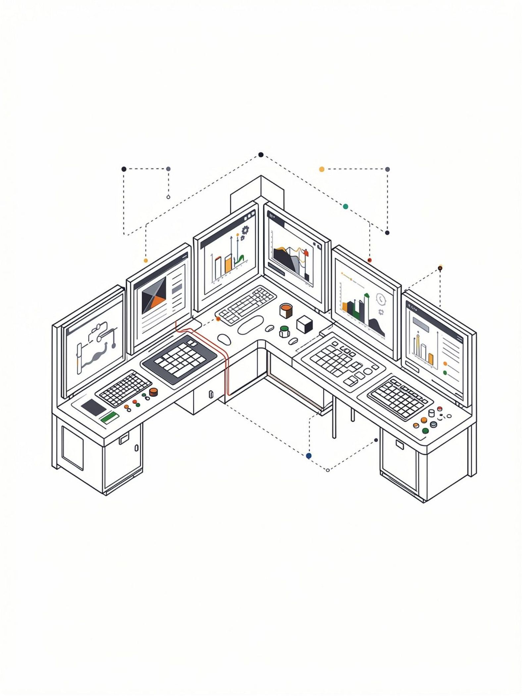
Folyamattípusok a Folyamatirányításban
Folyamatirányítás – 2. hét

Slide 2
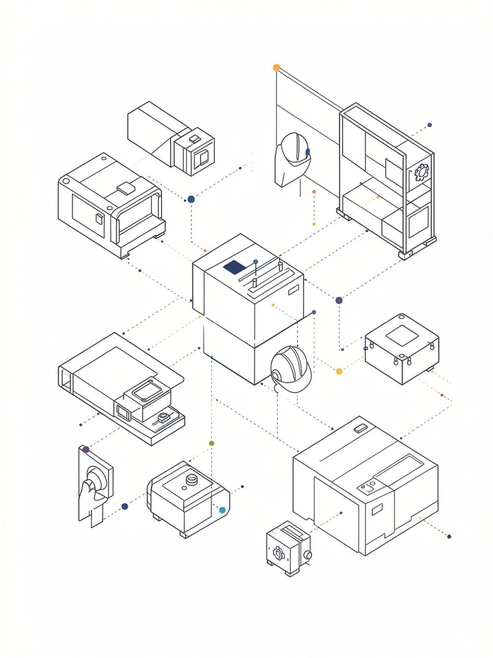
Miért kell ismerni a folyamattípusokat?
1
Párhuzamos működés
A modern üzemekben folytonos, szakaszos, szekvenciális és diszkrét folyamatok egyszerre működnek
2
Különböző eszközök
A szabályozástechnika és a PLC-technika más-más folyamattípusra ad hatékony eszközt
3
Tervezés alapja
A helyes típusazonosítás az irányítási rendszer tervezésének alapja

Slide 3
A négy folyamattípus áttekintése
Típus | Jellemző | Ipari példa
Folyamatos | Fizikai jellemzők folytonosan változnak | Hőmérséklet, nyomás, szint
Szakaszos (batch) | Adott mennyiség feldolgozása ciklusként | Keverőtartály, vegyipari reaktor
Szekvenciális | Meghatározott lépések sorrendben | Töltés → keverés → ürítés
Diszkrét | Elkülönülő logikai állapotok | Érzékelés, válogatás, szállítópálya

Slide 4
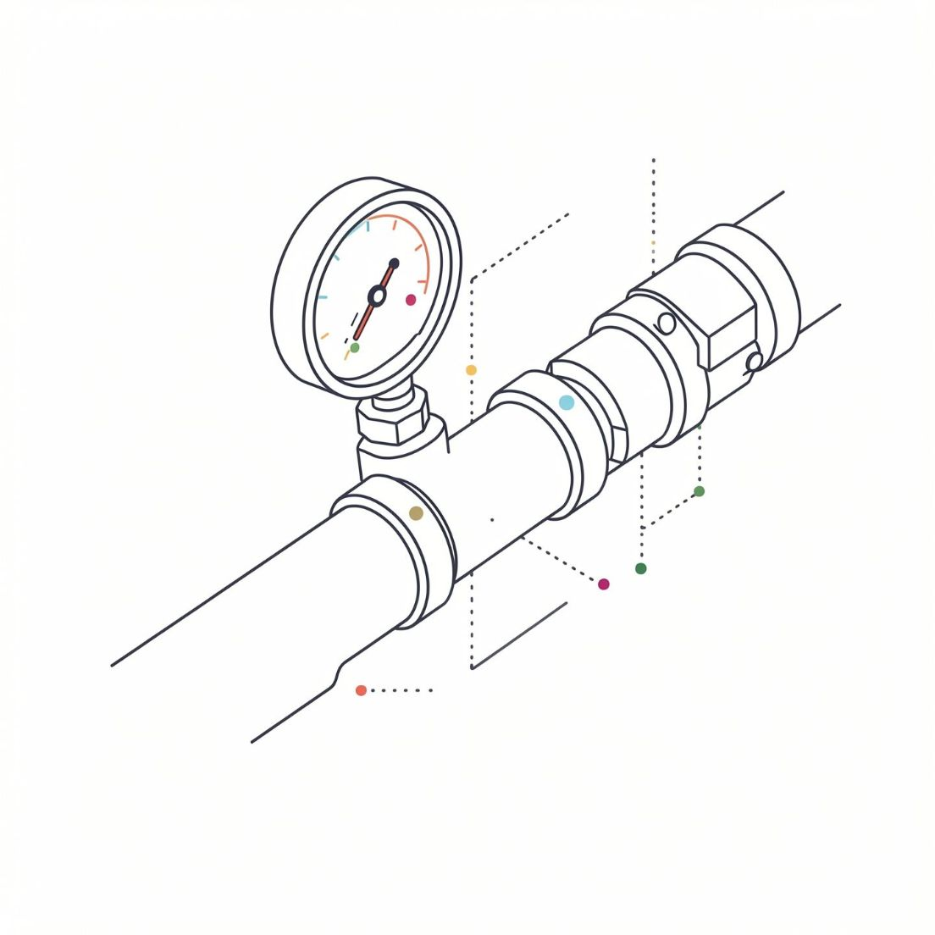

Folyamatos folyamatok
Folytonos változás
Dinamikus reakció
Kulcsfogalmak
Időállandó, erősítés, késleltetés, holtidő, stabilitás
A fizikai jellemzők (hőmérséklet, nyomás, szint, fordulatszám) folytonosan változnak az idő függvényében
A bemenet megváltozására a kimenet dinamikusan, fokozatosan reagál – nem ugrik azonnal

Slide 5


Folyamatos folyamat – fűtött tartály példa
Output: hőmérséklet T(t)
Process: tartály + folyadék
Időfüggő hőmérsékletválasz
Input: fűtőteljesítmény
Hőközlés és hőtárolás dinamikája
Beadott hőteljesítmény (W)
Irányítási logika: Folyamatos folyamat → Mérés → Szabályozási kör → P / PI / PID

Slide 6
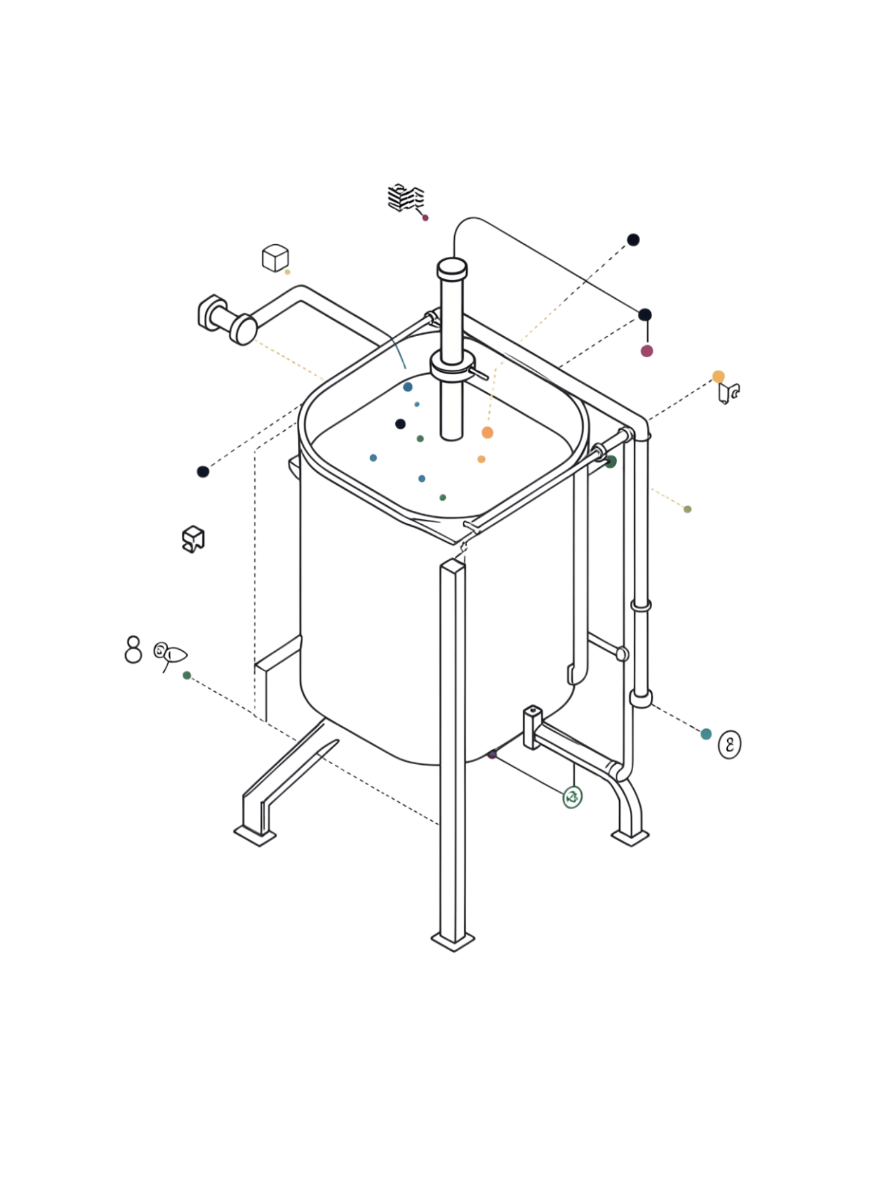




Szakaszos (Batch) folyamatok
Feltöltés
Keverés
Fűtés & Hőntartás
Ürítés → Új ciklus
Meghatározott mennyiségű anyagot egy adagban dolgozunk fel. A batch technológián belül folyamatos szabályozások is működhetnek (pl. PID a hőmérsékletre), a műveleti sorrendet PLC vezérli.

Slide 7
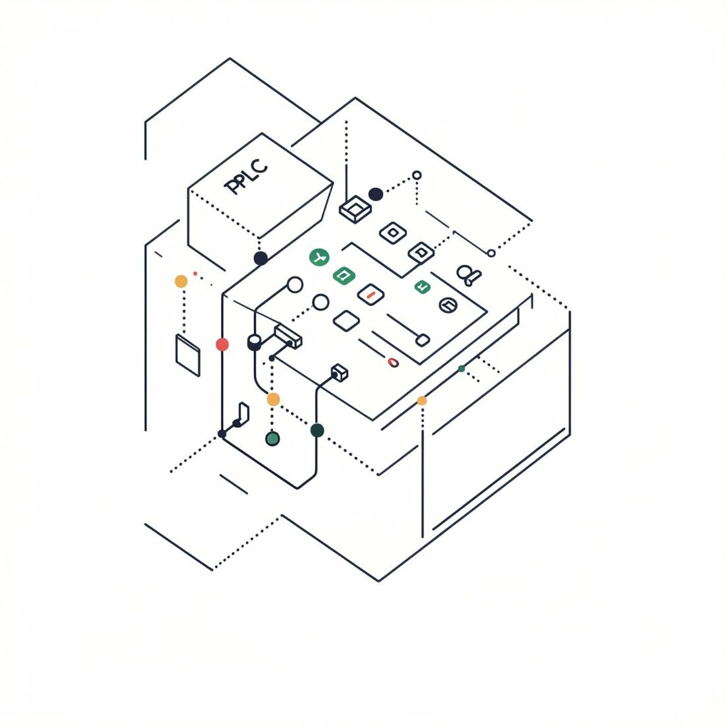
Szekvenciális folyamatok
Előre meghatározott állapotok és lépések sorrendben hajtódnak végre. A következő lépés csak akkor indul, ha a továbblépési feltétel teljesült.
Lépés | Esemény | Továbblépési feltétel
1. Töltés | Betöltőszelep kinyit | Felső szintérzékelő jelez
2. Keverés | Keverőmotor elindul | Időzítő lejár
3. Ürítés | Ürítőszelep kinyit | Alsó szintérzékelő jelez

Slide 8
Diszkrét folyamatok
Folyamatos jellemző
Folyamatos | Diszkrét
Hőmérséklet: 63,7 °C | Fűtés: BE / KI
Nyomás: 4,2 bar | Nyomáskapcsoló: 0 / 1
Szint: 72,5 % | Szintkapcsoló: 0 / 1
Fordulatszám: 1430 1/min | Motor: áll / jár
Analóg, folytonos értékkészlet
Diszkrét jellemző
Logikai állapot: van/nincs, be/ki, igaz/hamis, 0/1
Példa: fotoelektromos érzékelő → PLC → pneumatikus munkahenger működtetése

Slide 9
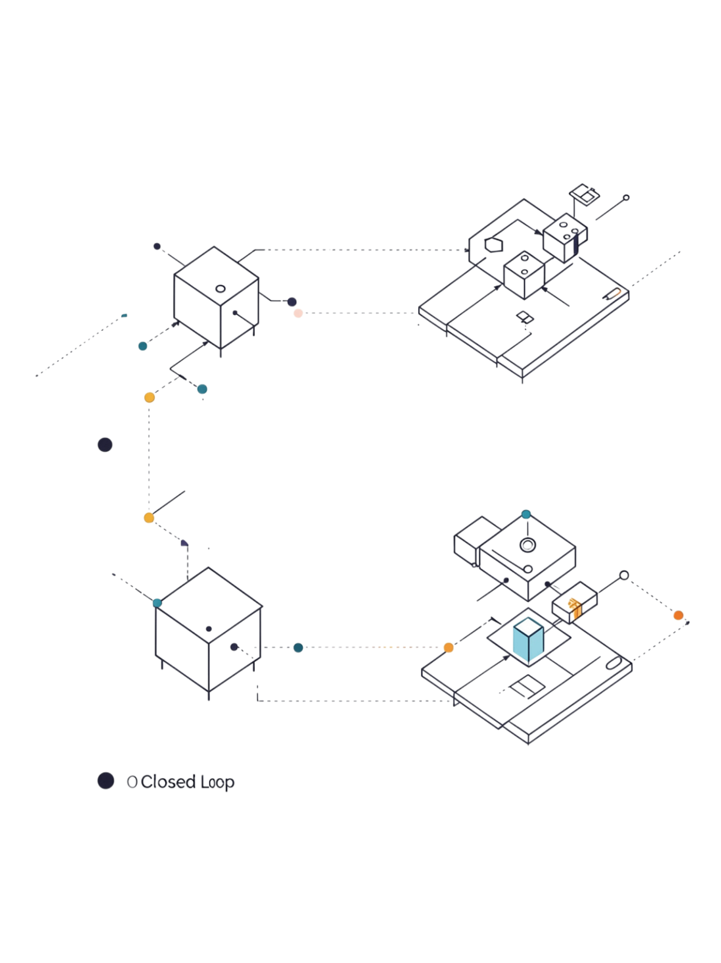
Vezérlés vs. Szabályozás
Vezérlés – nyílt hatáslánc
Parancs → Vezérlő → Beavatkozó → Folyamat
A kimenet nem kerül visszacsatolásra – nincs korrekció
Szabályozás – zárt hatáslánc
A mért kimeneti értéket visszacsatoljuk és összehasonlítjuk az alapjellel
Eltérés esetén a szabályozó beavatkozik
A folyamat típusa és az irányítás módja két külön kérdés – bármely típushoz alkalmazható mindkét megközelítés.

Slide 10
Összefoglalás & Ellenőrző kérdések
Folyamatos
Szakaszos
Fizikai jellemző folytonosan változik → PID szabályozás
Adagonként termelünk, ciklusok váltják egymást → PLC + PID
Szekvenciális
Diszkrét
Állapotok meghatározott sorrendben → PLC állapotgép
Logikai állapotok és események → PLC logika
Következő hét: folyamatos folyamatok dinamikus viselkedése – időállandó, késleltetés, holtidő.

